Slide 1
Информационно -вычислительные сети
Выполнила студентка II курса
ГБОУ СПО Баймакский сельскохозяйственный техникум
Булатова Юлия

Slide 2
Компьютерная сеть - это совокупность связанных каналами передачи данных компьютеров, позволяющая разделять аппаратные ресурсы, информацию и программные средства . Основное назначение сетей - обеспечение простого, удобного и надежного доступа пользователей к сетевым ресурсам, организация их коллективного использования с высокой производительностью, достигаемой за счет большого количества несложных и недорогих сетевых рабочих станций.

Slide 3
По назначению сети бывают …
Информационные сети предназначены для сбора, обработки и передачи информации. К ним относятся распределенные базы данных и хранилища документов.
Notes:
Вычислительные сети: создавались на базе супер ЭВМ и удаленных терминалов с целью организации многопользовательского и многопотокового вычислительного процесса.

Slide 4
По способу разделения и хранения информации сети делят на 2 типа:
Однораговые сети содержат, как правило до 10 компьютеров, причем все компьютеры равноправны, т.е. могут быть как клиентами, так и серверами друг для друга.
Сети на основе сервера . При работе в сети больше 10 компьютеров одноранговые сети неэффективны вследствие низкой производительности.

Slide 5
По пространственной распределенности сети бывают:
Локальные сети : ЭВМ связывают рабочие станции в одном или нескольких помещениях предприятия.
Сети масштаба предприятия : к которым относятся и региональные сети.
Глобальные сети: принято называть INTERNET, хотя существует глобальные специализированные сети.

Slide 6
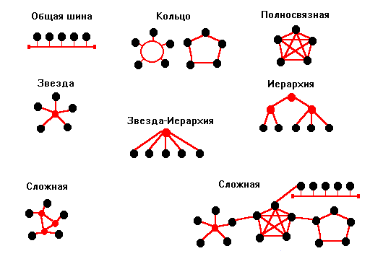
Топология сети - это логическая схема соединения каналами связи компьютеров или узлов сети.
В локальных сетях наиболее распространены три топологии : общая книга, звезда и кольцо и др.

Slide 7
Кабельная система IBM
Имеет свои номера , стандарты, спецификацию и назначение. Ее основные элементы - соединители кабелей; лицевые щиты; распределительные панели; кабели разных шипов.
Беспроводные сети, получающие все большое обеспечивают временное подключение к существующей кабельной сети.

Slide 8
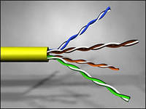
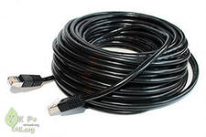
Самая простая витая пара – это 2 свитых изолированных провода. Такой кабель бывает двух видов - неэкранированный и экранированный.

Slide 9
Благодарю за внимание

